Slide 1
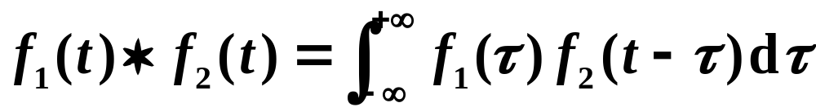
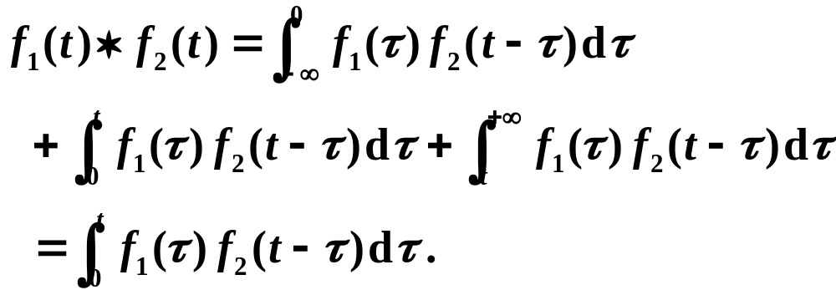
第三节 卷积
1. 卷积的概念：两个函数的卷积是指
如果f₁(t)与f₂(t)都满足条件: 当t<0时, f₁(t)=f₂(t)=0, 则上式可以写成：

Slide 2
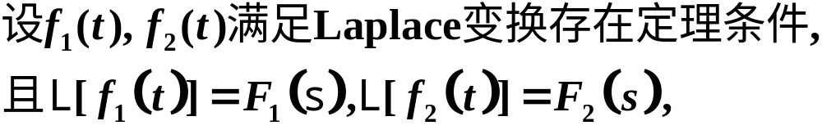
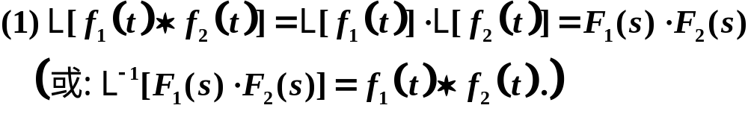
卷积定理
注：卷积公式常用于计算逆变换.

Slide 3
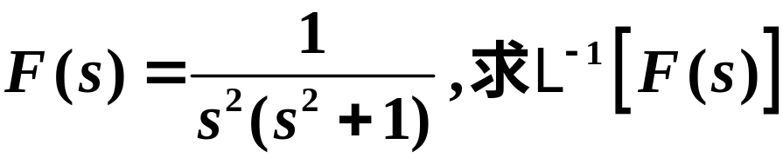
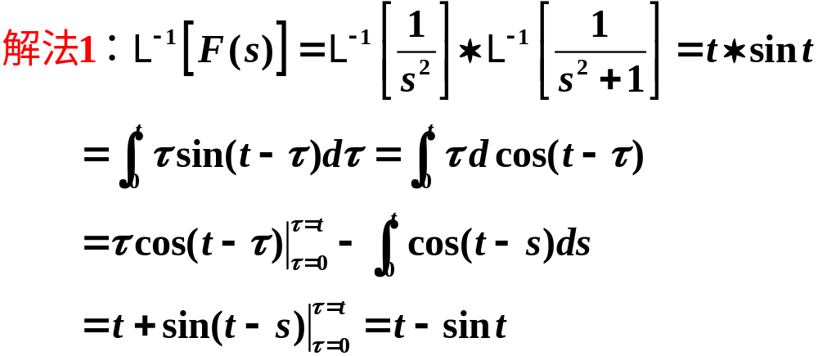
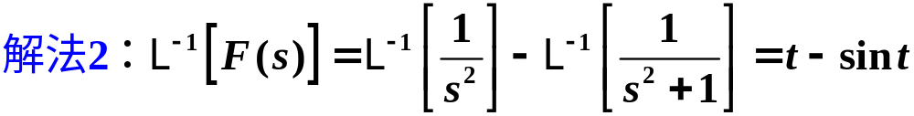
例1

Slide 4
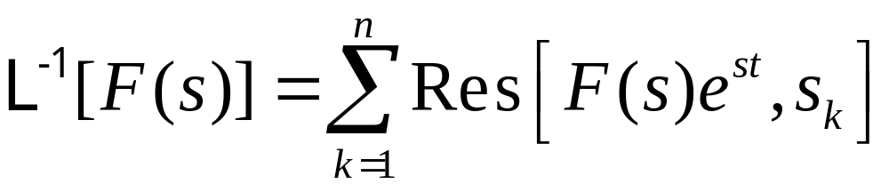
第四节 Laplace逆变换
求逆变换的方法：
一、利用一些常见的函数的拉氏变换表达式.
二、利用留数(具体见下页定理):

Slide 5
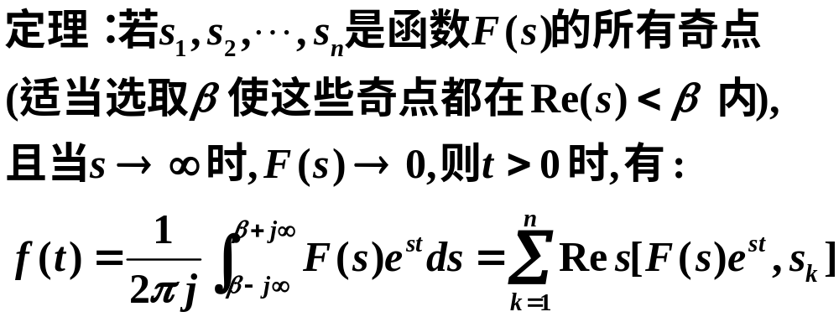
若奇点过多,可用无穷远点留数来计算半平面留数.

Slide 6
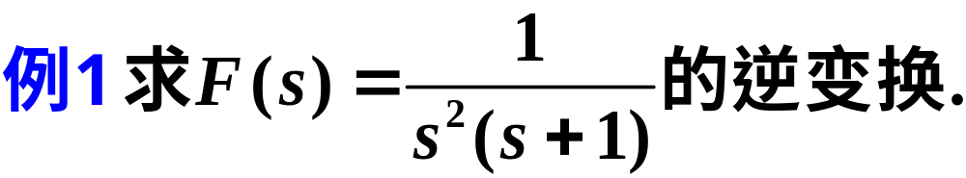
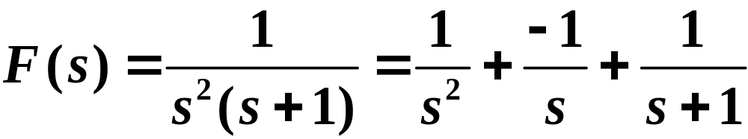
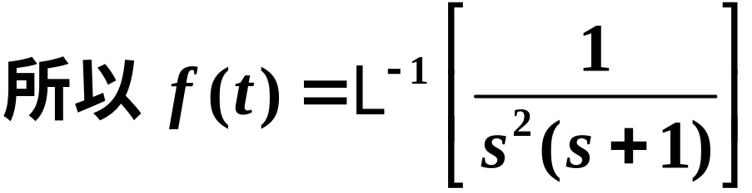
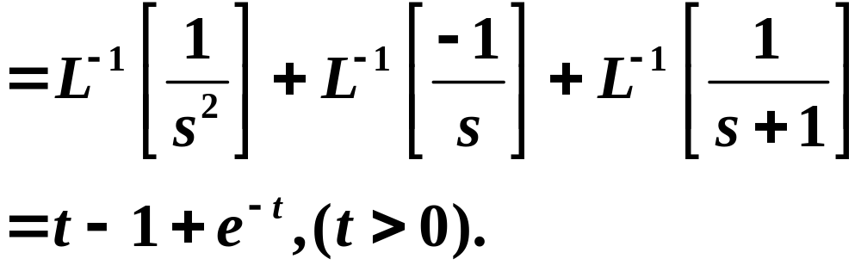
解

Slide 7
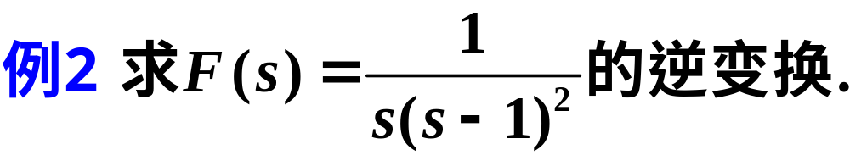
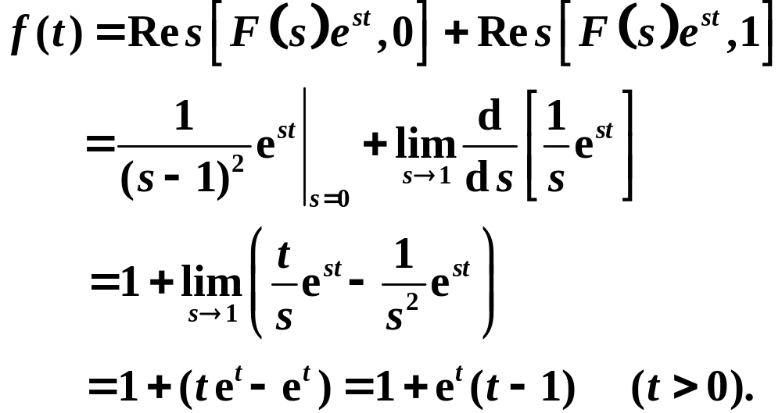
解

Slide 8
第五节 Laplace变换的应用
微分方程的拉氏变换解法
首先取拉氏变换将微分方程化为象函数的代数方程,
解代数方程求出象函数, 再取逆变换得最后的解. 如下图
所示.
象原函数
(微分方程的解)
象函数
取拉氏逆变换
解代数
方程
微分方程
象函数的
代数方程
取拉氏变换

Slide 9
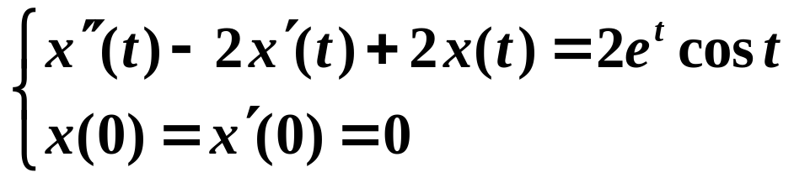
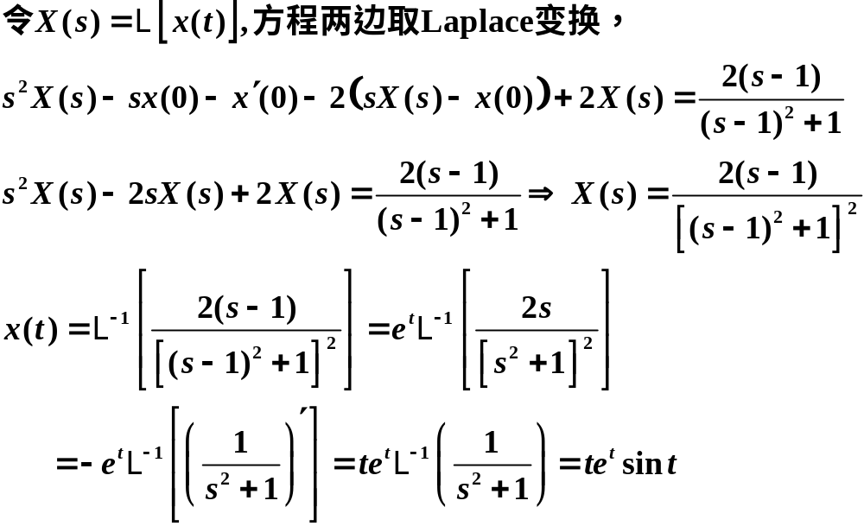
例1 求解 .
解

Slide 10
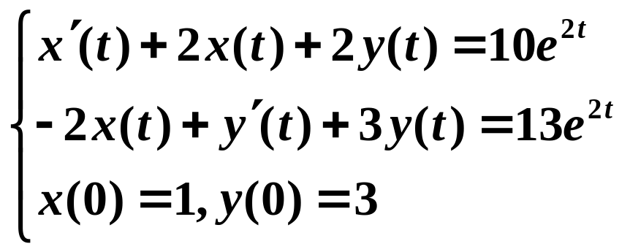
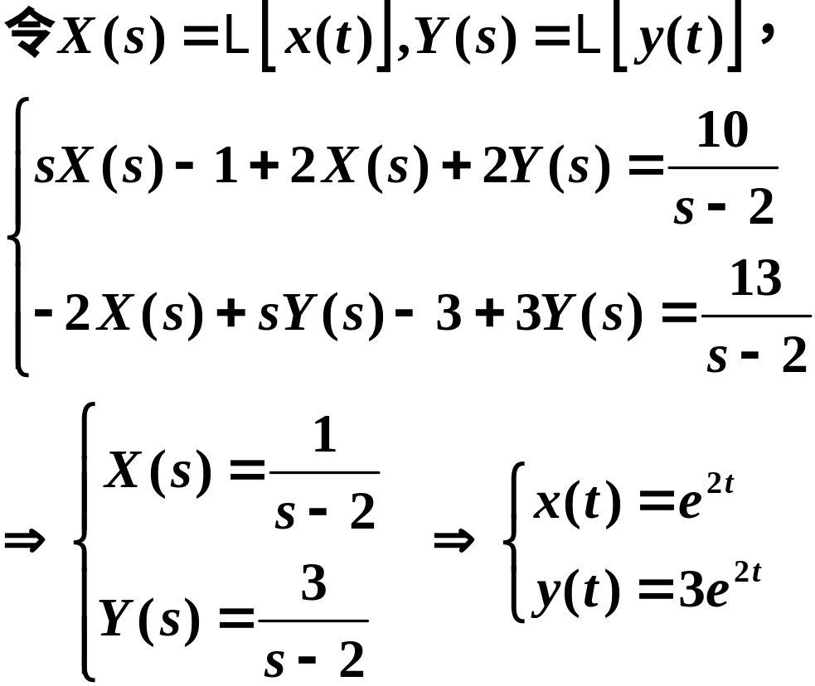
例2 求解
解

